Slide 1
Pré-rentrées 2022-2023
Présentation de la mission égalité
Septembre - octobre 2022
Maëva Ballon
Louise Bourgoin
Mission égalité

Slide 2
La mission égalité de l’université
Qui ?
  Une Vice-présidente égalité
  Un organe de l’université dédié à la mise en œuvre des politiques publiques d’égalité
  Un réseau de sentinelles égalité (69 en juillet 2022)
Comment nous contacter ?
  Par téléphone : 01.60.95.70.13
  Par courriel : mission.egalite@univ-eiffel.fr
  Sur place : Cité Descartes, bâtiment Bois de l’Étang, aile A, 2è étage, bureau A209
  Site internet : www.mission-egalite.univ-gustave-eiffel.fr

Slide 3
Pourquoi une mission égalité ?
67 % des femmes en licence de lettres et arts obtiennent leur diplôme en 3 ans contre 49 % des hommes. (Source : Université Gustave Eiffel - OFIPE, 2022)
En moyenne, 30 mois après l’obtention d’un master en arts, lettres, langues et SHS, le salaire net mensuel des femmes est de 2 152 € contre 2 353 € pour les hommes. Soit 201 € en moins pour les femmes. (Source : Université Gustave Eiffel - OFIPE, 2022)
En France, 58 % des étudiant·es déclarent avoir été victimes ou témoins de violences sexistes ou sexuelles. (Source : Observatoire étudiant des violences sexuelles et sexistes dans l‘enseignement supérieur, 2020)
En France, 1 étudiante sur 10 déclare avoir été victime d’agression sexuelle. (Source : Observatoire étudiant des violences sexuelles et sexistes dans l‘enseignement supérieur, 2020)

Slide 4





Quels rôles ?
  Agir en faveur de l’égalité entre les femmes, les hommes et toutes les personnes qui ne s’identifient pas à un genre en particulier
  Promouvoir une communication non sexiste
  Lutter contre les violences sexistes, discriminatoires et sexuelles

Slide 5
Violences sexistes, discriminatoires et sexuelles : de quoi parle-t-on ?
Source : Centre Hubertine Auclert, 2021
Banalisées
Présentes partout, y compris au sein de la famille
Prévalence des violences sexistes et sexuelles chez les jeunes
Violence exercée par un·e enseignant·e = circonstance aggravante
Responsabilité de l’université : permettre à chaque étudiant·e d’étudier dans de bonnes conditions.

Slide 6
Comment les identifier ?
« Pourquoi tu veux pas me donner ton numéro ? Ça fait trois fois que je te le demande.
Avec moi tu t’éclaterais au lit ! »
Harcèlement sexuel

Slide 7
Comment les identifier ?
Un étudiant qui touche la poitrine d'une étudiante sans son consentement lors d'une soirée.
Agression sexuelle

Slide 8
Comment les identifier ?
Demander avec insistance à un étudiant noir s’il est bien français.
Harcèlement discriminatoire à caractère raciste

Slide 9
Comment les identifier ?
Dire d'une étudiante qu'elle est
« compétente pour une femme »
Agissement sexiste

Slide 10
Comment les identifier ?
Un étudiant qui publie un photomontage ou « deepfake » sur son compte Instagram ou Snapchat visible par tous et toutes d’un de ses camarades torse nu accompagné du commentaire : « le petit pédé »
Atteinte à la représentation de la personne
Injure publique à caractère homophobe

Slide 11
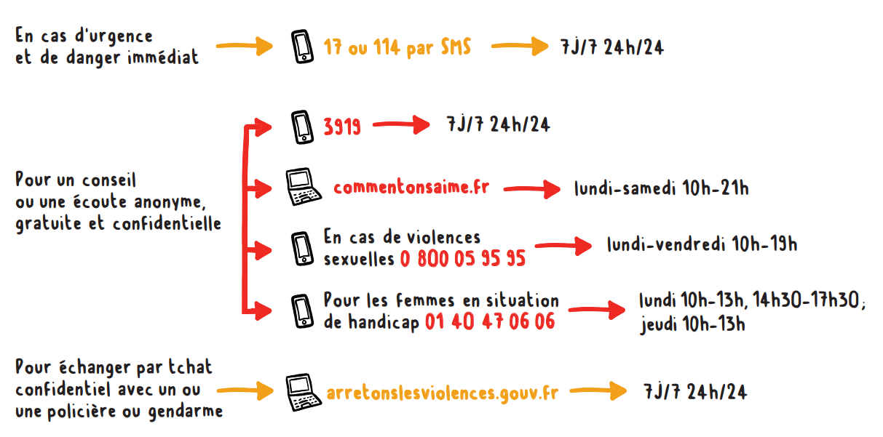
Comment agir ?
Source : Centre Hubertine Auclert, 2021

Slide 12
Si vous êtes victime = vous n’y êtes pour rien
Fuir, exprimer son refus si cela est possible
2. Se protéger et ne pas s’isoler
3. Contacter les personnes qui peuvent vous aider en envoyant un mail à : vieetudiante.harcelement@univ-eiffel.fr
4. Collecter les preuves
Tous les échanges sont confidentiels

Slide 13
Si vous êtes témoin
1. Rassurer la victime
2. Prendre le temps de l’écouter, ne pas la juger
3. Lui indiquer les démarches
4. Contacter les personnes qui peuvent l’aider en envoyant un mail à : vieetudiante.harcelement@univ-eiffel.fr
5. L’aider à collecter les preuves
Tous les échanges sont confidentiels

Slide 14
Actions mises en œuvre
Préconisations effectuées auprès du Président du l’université sur des mesures de protection, de traitement et de prévention pour garantir vos droits aux études et faire cesser les violences dont vous avez été victime ou témoin :
  accompagnement pédagogique
  signalement des faits auprès de la ou du procureur de la République
  mesures conservatoires, lancement d’une procédure disciplinaire à l’encontre de la personne mise en cause
  actions de sensibilisation, de formation et de prévention pour restaurer le collectif d’études
  etc.
Orientation et accompagnement médico-psycho-social et juridique de la victime et/ou du témoin

Slide 15

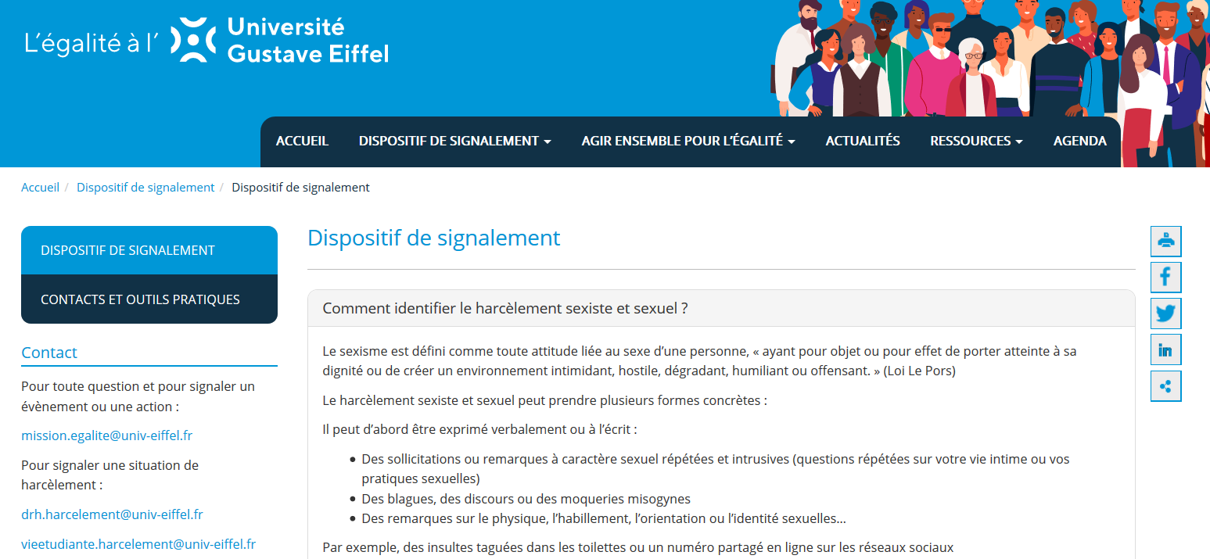
Ressources
https://vie-etudiante.univ-gustave-eiffel.fr/sante-et-social/lutte-contre-les-violences-sexistes-discriminatoires-et-sexuelles/
https://mission-egalite.univ-gustave-eiffel.fr/dispositif-de-signalement/dispositif-de-signalement/

Slide 16
Agir pour l’égalité
Vous avez un projet ou vous souhaitez organiser un événement en faveur de l’égalité ?
01.60.95.70.13
mission.egalite@univ-eiffel.fr
www.mission-egalite.univ-gustave-eiffel.fr

Slide 17
Maëva Ballon et Louise Bourgoin
Cheffe de projets et chargée de projets - Mission égalité
maeva.ballon@univ-eiffel.fr
01.60.95.70.13
louise.bourgoin@univ-eiffel.fr
01.60.95.72.17
mission.egalite@univ-eiffel.fr
https://mission-egalite.univ-gustave-eiffel.fr/

